Slide 1
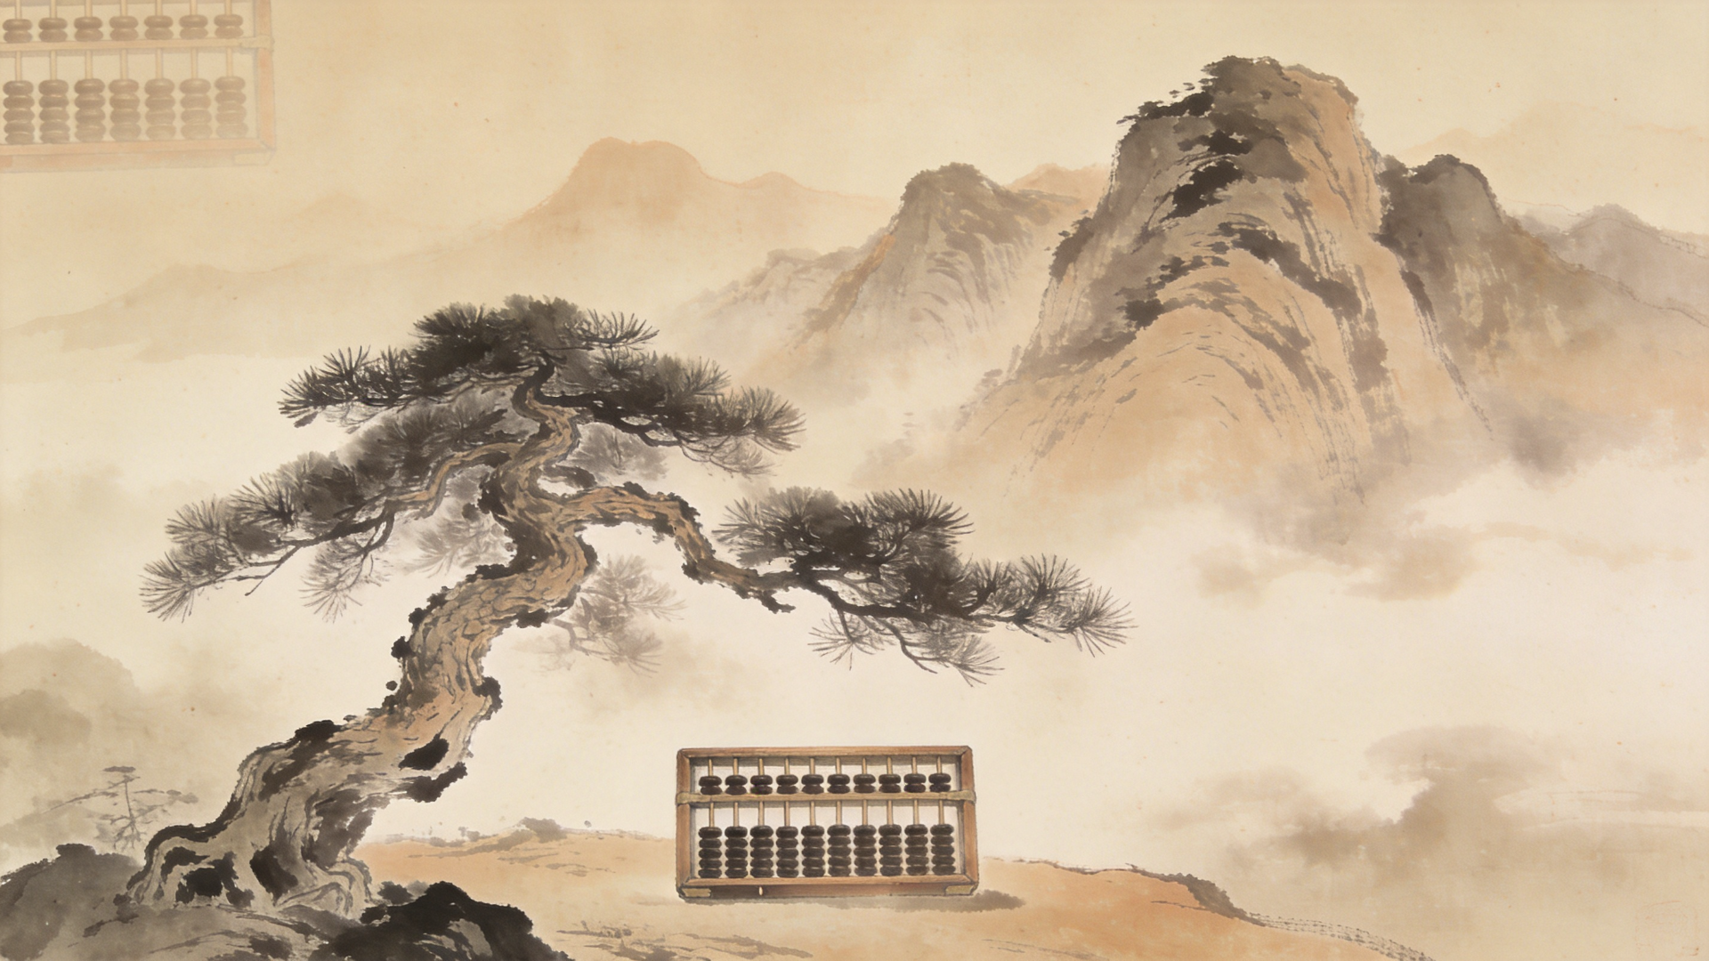

九年级数学 · 第二十一章
一元二次方程
一元二次方程
——从古人的智慧到数学的方程
用传统文化理解数学之美

Slide 2



第 一 章 · 引 子
引子——古人的数学智慧
从古代文明说起……数学的种子，早已在人类文明中生根发芽

Slide 3
黄金分割——古希腊的完美比例
✦ 文化 · 数学
1
早在公元前6世纪，古希腊数学家 毕达哥拉斯 就发现了黄金分割的秘密
⚖ 黄金分割比例
2
把一条线段分成两段，使较长段与全长的比等于较短段与较长段的比
较短段 (2−x)
较长段 x
全长
2
φ
≈ 0.618
设全长为 2，下部为 x，则
3
x² = 2(2−x)
x 满足 x² = 2(2−x) → 黄金分割数
整理得 这就是一个典型的 一元二次方程！
4
x² + 2x − 4 = 0
x² + 2x − 4 = 0
—— 方程的雏形
✦ 从古人的智慧到数学的方程
03 / 16

Slide 4
人体雕像中的数学——引言的奥秘
✦ 比例 · 方程
🏛 人体雕像比例
1
设计人体雕像时，上部（腰以上）与下部（腰以下）的高度比，等于下部与全身的高度比，视觉最美
2
雕像高 2m，设下部高 x m
AC : BC = BC : 2，即
3
BC² = 2AC
全身
2 m
|
下部
x m
得方程： 整理得
上部
(2−x) m
比例
x : 2 = (2−x) : x
4
x² = 2(2−x)
x² + 2x − 4 = 0
|
5
这个方程中未知数 x 的最高次数是 2 —— 这正是本章要研究的 一元二次方程
AC : BC = BC : 2
x² = 2(2−x)
x² + 2x − 4 = 0 —— 一元二次方程初现
x² + 2x − 4 = 0
—— 引言中的方程
✦ 从古人的智慧到数学的方程
04 / 16

Slide 5


第 二 章 · 概 念 建 构
概念建构——什么是一元二次方程
从实际问题到数学模型
建 构

Slide 6
从实际问题到方程
✦ 问题驱动 · 建模
▣
问题一 · 铁皮方盒
🏐
问题二 · 邀请赛
🗿
问题三 · 人体雕像
矩形铁皮做无盖方盒 —
(100−2x)(50−2x) = 3600
排球邀请赛 —
x(x−1)/2 = 28
人体雕像比例 —
x² = 2(2−x)
⟹ 化简得
⟹ 化简得
⟹ 化简得
x² − 75x + 350 = 0
x² − x − 56 = 0
x² + 2x − 4 = 0
✦ 二次项 · 一次项 · 常数项
✦ 整式 · 一个未知数 · 最高次 2
✦ 黄金分割 · 一元二次
这些方程的共同特点：
|
等号两边都是 整式
|
只含 一个未知数
|
未知数最高次数是 2
✦ 从实际问题到数学模型
06 / 16

Slide 7
一元二次方程的定义
✦ 概念 · 建构
❝
定义：等号两边都是整式，只含有一个未知数（一元），并且未知数的最高次数是2（二次）的方程，叫做一元二次方程。
ax² + bx + c = 0 （a ≠ 0）
❞
⟡ 一般形式 · 各部分名称
①
二次项
ax²
a 是二次项系数
✦ 示例 · 识别各项
②
一次项
bx
b 是一次项系数
▸
方程
3x² − 5x + 2 = 0
▸
二次项
3x²
(a = 3)
③
常数项
c
c 是常数项
▸
一次项
−5x
(b = −5)
✓
根
方程的解
也叫做方程的根
▸
常数项
2
(c = 2)
✓ 满足 a ≠ 0，是一元二次方程
✦ 从实际问题到数学模型
07 / 16

Slide 8
例题讲解——化一般形式
✦ 化归 · 标准形
📜 原题
1
去括号
3x² − 3x = 5x + 10
3x(x − 1) = 5(x + 2)
2
移项，合并同类项
3x² − 8x − 10 = 0
将方程化成 ax² + bx + c = 0 的一般形式
二次项系数
3
一次项系数
−8
常数项
−10
一元二次方程 · 二次项系数 ≠ 0
3x² − 8x − 10 = 0 已化为标准形式，其中 a=3，b=−8，c=−10
✦ 从古人的智慧到数学的方程
08 / 16

Slide 9



第 三 章 · 解 法 探 究
解法探究——古法今用
古人是如何解方程的？——配方法、公式法、因式分解法
古 法

Slide 10
配方法——化归的智慧
✦ 化归 · 完全平方
⚙ 核心步骤
1
移常数项 将常数项移到等号右边
✦
示例：x² + 6x + 4 = 0
▼
移常数项
1
x² + 6x = −4
2
两边加 一次项系数一半的平方
两边加 (6/2)² = 9
2
x² + 6x + 9 = −4 + 9
▼
写成完全平方
3
(x + 3)² = 5
3
写成完全平方 (x + n)² = p 的形式
降次求解 →
4
x + 3 = ±√5
x = −3 ± √5
▼
4
降次求解 当 p ≥ 0 时开方求解
最终化为
(x + n)² = p
当 p ≥ 0 时即可开方求解
核心思想：通过配成完全平方形式来解方程
✦ 从古人的智慧到数学的方程
10 / 16

Slide 11
公式法——通用解法
✦ 判别式 · 求根
由配方法推导出求根公式
x = −b ± √(b² − 4ac) / 2a (△ ≥ 0)
✦ 判别式 △ = b² − 4ac 决定根的情况
△
> 0
△
= 0
△
< 0
两个不相等的实数根
两个相等的实数根
无实数根
例：x² − 3x + 2 = 0
△ = 1> 0→ x₁=2, x₂=1
例：x² − 4x + 4 = 0
△ = 0 → x₁ = x₂ =2
例：x² + x + 1 = 0
△ = −3< 0→ 无实数解
✦ 配方法 · 公式法 · 降次思想
11 / 16

Slide 12
因式分解法——降次的巧思
✦ 降次 · 化归
⚖ 原理
📌 示例
若两个因式乘积为0，则至少有一个因式为0
→ 或
x(10 − 4.9x) = 0
x = 0
10 − 4.9x = 0
A · B = 0 ⇒ A=0 或 B=0
降次后得到两个一次方程，轻松求解
降次 — 将二次方程降为一次方程，化繁为简
配方法
通用
公式法
通用
因式分解法
简便
先配方再降次，通用但步骤较多
直接代入 求根公式，通用性强
简便，但需方程便于分解
✦ 完全平方 → 开方
✦ x = [−b ± √(b²−4ac)] / 2a
✦ 提取公因式 · 十字相乘
✦ 从古人的智慧到数学的方程
12 / 16

Slide 13
根与系数的关系——韦达定理
✦ 定理 · 应用
❶ 已知一根，求另一根
韦达（François Viète）
法国数学家 · 16世纪 · 现代代数符号之父
方程 的一个根为 1，求另一根
2x² − 5x + 3 = 0
x₂ = 3/2 （利用两根积 = c/a）
⟡ 韦达定理 · 根与系数的关系
❷ 不解方程，求两根和与积
和
x₁ + x₂ =
−
b
/
a
方程 ，求 x₁ + x₂ 与 x₁ · x₂
3x² + 4x − 7 = 0
积
x₁ · x₂ =
c
/
a
x₁ + x₂ = −4/3 · x₁ · x₂ = −7/3
方程 ax² + bx + c = 0（a≠0）的两个根 x₁、x₂ 满足上述关系
韦达定理 揭示了方程根与系数的内在联系，是代数中的瑰宝
✦ 从古人的智慧到数学的方程
13 / 16

Slide 14
文化拓展——黄金分割数的奥秘
✦ 文化 · 审美 · 数学
✦ 五角星中的黄金分割
引言中的人体雕像问题，解方程 得到 x = −1+√5 ≈ 1.24
1
x²+2x−4=0
2
黄金分割数 φ = (√5−1)/2 ≈ 0.618
3
应用广泛：帕特农神庙、蒙娜丽莎、五角星 中都蕴含黄金分割
4
华罗庚先生推广的 优选法 中的 0.618 法就应用了黄金分割数
φ
对角线交点
φ
边与对角线
正五角星中，每条对角线都被交点分成 黄金比例
φ ≈ 0.618 · 自然界与艺术中的神秘比例
φ = 0.618... · 黄金分割无处不在
✦ 从古人的智慧到数学的方程
14 / 16

Slide 15
实际应用——传播问题
✦ 建模 · 探究
✦
解题步骤
⟡
传播过程示意
1
设每轮传染中平均一个人传染了 x 个人
起始 1 人
第一轮后： 人
2
1 + x
1 + x
第二轮后： 人
3
(1+x) + x(1+x) = (1+x)²
(1+x) + x(1+x) = (1+x)²
列方程：
4
(1+x)² = 121
第一轮后：1+x 人 · 第二轮后：(1+x)² 人 · 列方程 (1+x)² = 121
解得 ，
5
x₁ = 10
x₂ = −12（舍去）
设每轮平均一人传染 x 人
平均一人传染
10
人
✓
x₂ = −12 舍去
✦ 从古人的智慧到数学的方程
15 / 16

Slide 16


一元二次方程，从古人的智慧中走来，在现代数学中绽放光彩
从黄金分割到实际应用，从配方法到公式法
——降次，是解方程的根本思想
数学，是连接古今的桥梁，是理解世界的语言
谢谢

